Slide 1
QR-Code Master
Проект по интеллектуальным системам
Подготовил студент 2-го курса НММбд-02-23
Провоторов Антон Григорьевич

Slide 2
Цель и задачи
Проблема:
  Необходимость быстрого создания и чтения QR-кодов в повседневной жизни.
Цель:
  Разработать удобное приложение на Python для работы с QR-кодами.
Задачи:
  Реализовать сканирование QR-кодов с камеры.
  Добавить генерацию QR-кодов.
  Сделать простой и интуитивный интерфейс.

Slide 3
Технологии и инструменты
Язык программирования: Python
Библиотеки:
  qrcode – для генерации QR-кодов.
  opencv-python (cv2) – для сканирования QR-кодов.
  Pillow (PIL) – работа с изображениями.
  tkinter - создание пользовательского интерфейса.
Среда разработки: PyCharm

Slide 4
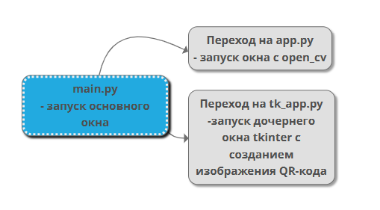
Функционал приложения
Сканирование QR-кодов:
  С камеры в реальном времени с автоматическим открытием ссылок.
  С камеры в реальном времени считываются штрих-коды
  с выводом информации в консоль
Создание QR-кодов:
  Текст
  URL
  Контакты

Slide 5
Демонстрация

Slide 6
Сложности и решения
Проблема 1: Трудности с распознаванием QR-кодов при плохом освещении.
  Решение:
  Добавление предварительной обработки изображения (контраст, фильтры).
Проблема 2: Ограничения tkinter для красивого GUI.
  Решение:
  Использование PyQt или Kivy для более современного интерфейса.

Slide 7
Итоги и выводы
Проект помог закрепить навыки работы с:
  Библиотеками Python (qrcode, opencv).
  Разработкой GUI.
  Обработкой изображений.
Приложение можно использовать в реальной жизни
(например, для быстрой отправки ссылок)

Slide 8
Вопросы
Если у вас остались вопросы по реализации и развитию - задавайте свои вопросы!

Slide 9
Спасибо за внимание!

